Slide 1
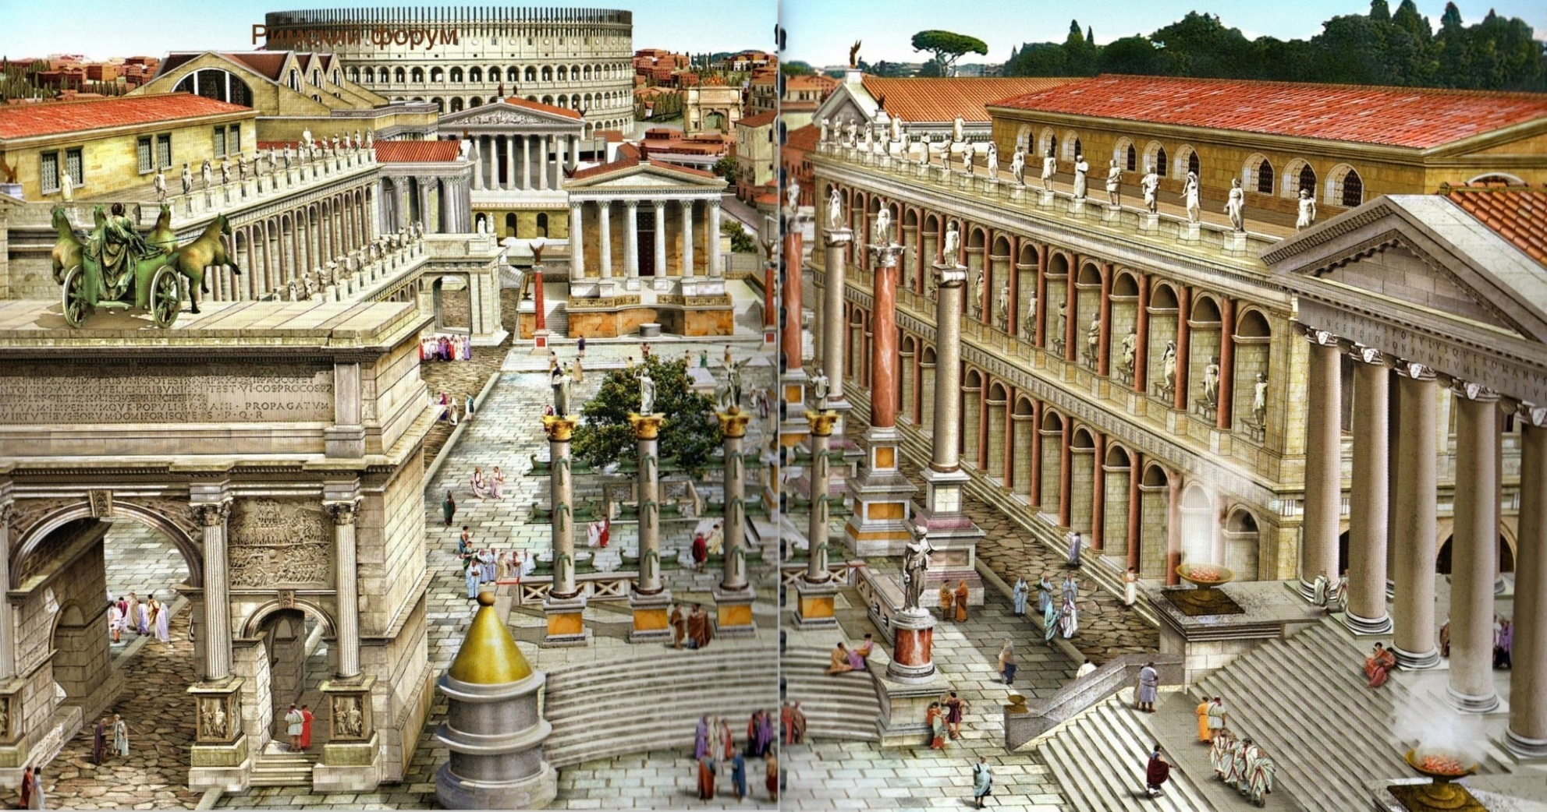
РАБСТВО В ДРЕВНЕМ РИМЕ.

Slide 2
ЗАДАНИЕ НА УРОК
Что собой представляло рабство в Древнем Риме?
Можно ли было вернуть себе свободу будучи рабом?

Slide 3
План урока
Источники рабства
Рабы в имении
Рабы в богатом доме
Гладиаторские игры – любимое зрелище римлян

Slide 4
ОПРЕДЕЛЕНИЕ ОСНОВНЫХ ПОНЯТИЙ
Рабство - это система общественного устройства, при которой один человек является собственностью другого
Раб – это человек, лишенный всех прав и являющийся полной собственностью владельца.
Рабовладелец – это хозяин рабов.

Slide 5
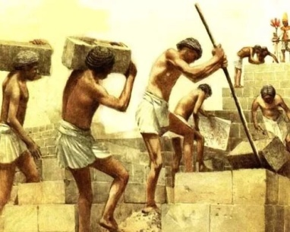
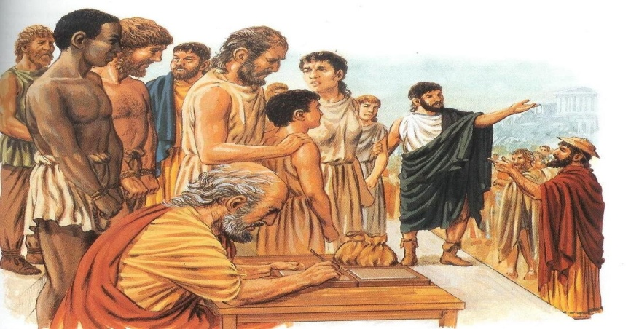
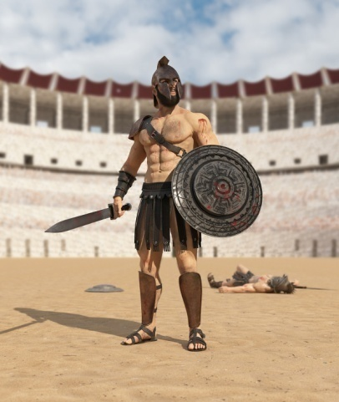
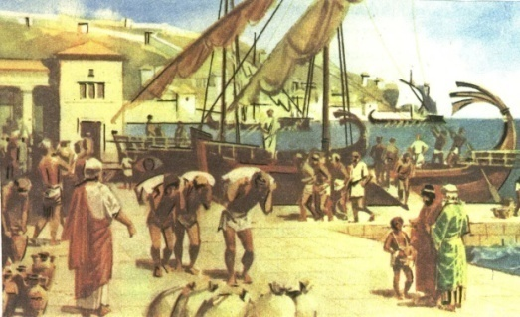
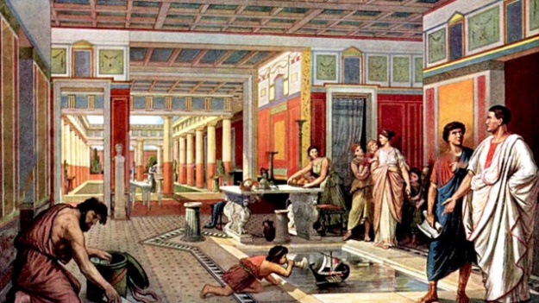
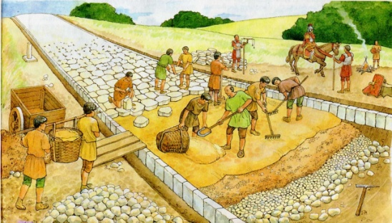
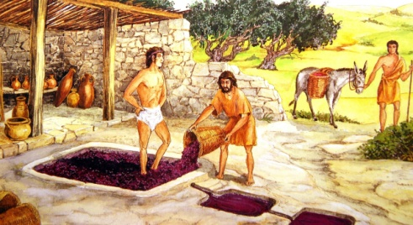
ИСТОЧНИКИ РАБСТВА В РИМЕ
I ВОЙНА, II ДОЛГОВАЯ КАБАЛА, IIIСАМОПРОДАЖА, VI ДЕТИ РАБОВ
РАБЫ
ГЛАДИАТОРЫ
ГРЕБЦЫ, РАБОТНИКИ В ШАХТАХ, КАМЕНОЛОМНЯХ
РЫНОК РАБОВ
КВАЛИФИЦИРОВАННЫЕ РАБЫ
ДОМАШНИЕ РАБЫ
СЕЛЬСКИЕ РАБЫ

Slide 6
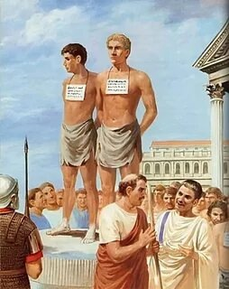
ПРОЦЕНТНЫЙ СОСТАВ И СФЕРА ПРИМЕНЕНИЯ
Примерное процентное соотношение рабов
Основные сферы применения
Кв.1 Гребцы, работники шахт каменоломен, сельские рабы.
Кв.2 Квалифицированные рабы
Кв.3 Гладиаторы
Кв.4 Домашние рабы

Slide 7
ЭТАПЫ ФОРМИРОВАНИЯ РАБСТВА
I
Патриархальное рабство царского периода и ранней республики 5-2 век до н. э.- когда использование рабов было незначительным
II
«расцвет» классического рабства - произошёл в период грандиозных римских завоеваний поздней республики (2 век до н. э .-1 век нашей эры)
III
со 2 века н. э. - когда уменьшился приток военнопленных, число рабов начало быстро сокращаться
В КАКОЙ ПЕРИОД РИМСКОЙ ИСТОРИИ РАБАМ ЖИЛОСЬ ТЯЖЕЛЕЕ?

Slide 8

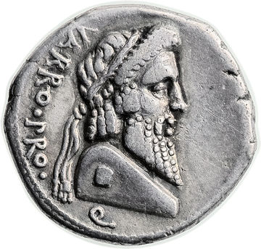
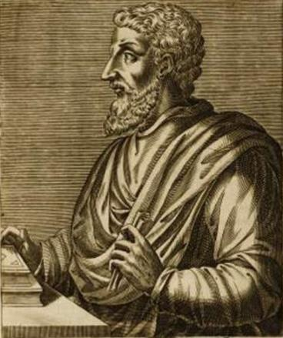
Отношение к рабам в обществе
«Теперь я буду говорить, какими
орудиями труда обрабатываются
поля. Эти орудия бывают трех
видов:
говорящие – рабы,
мычащие – быки,
немые – повозки, лопаты, плуги»
Римский ученый Варрон
«Одни орудия являются
одушевленными, другие – неодушевленными.
Раб есть одушевленная
собственность и наиболее
совершенное из всех орудий.
Одни люди созданы
природой быть свободными,
другие – рабами. Тем людям,
которые по природе своей
рабы, быть рабами справедливо.»

Slide 9
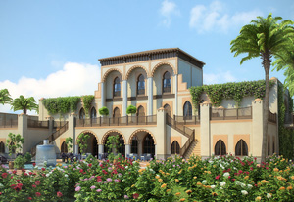
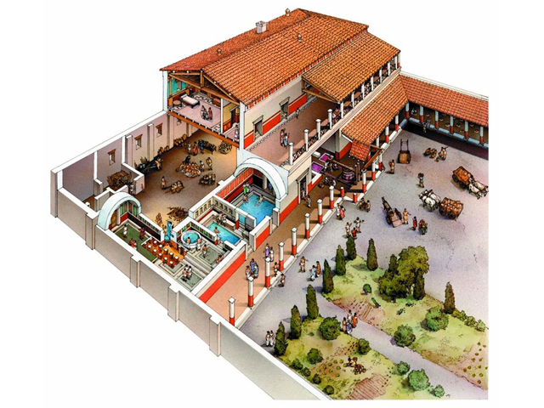
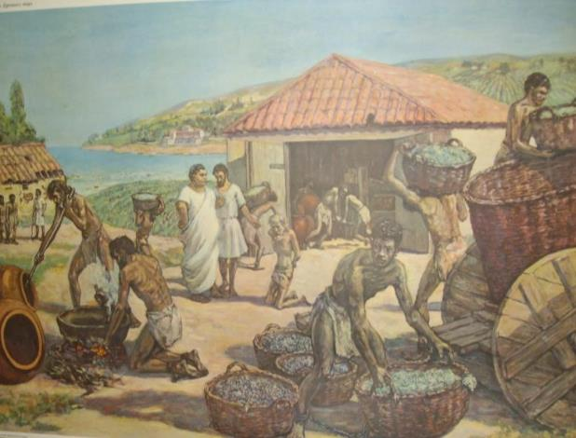
ГДЕ ИСПОЛЬЗОВАЛСЯ ТРУД РАБОВ
Имение – земельное владение богатого человека.

Slide 10
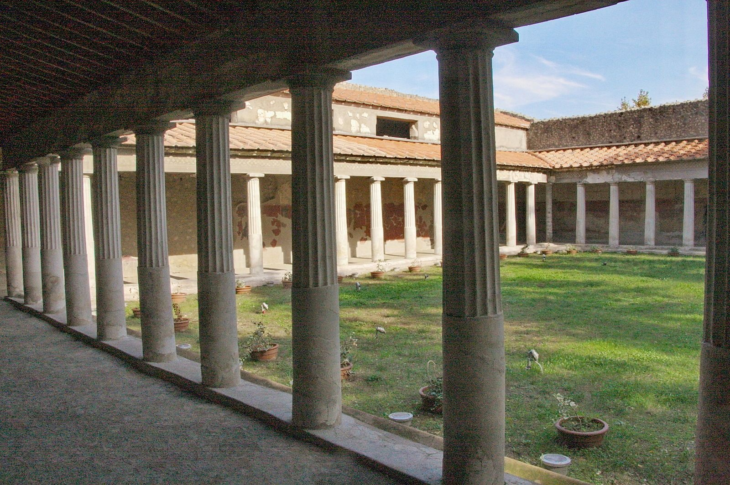
ДВОР РИМСКОЙ ВИЛЛЫ

Slide 11
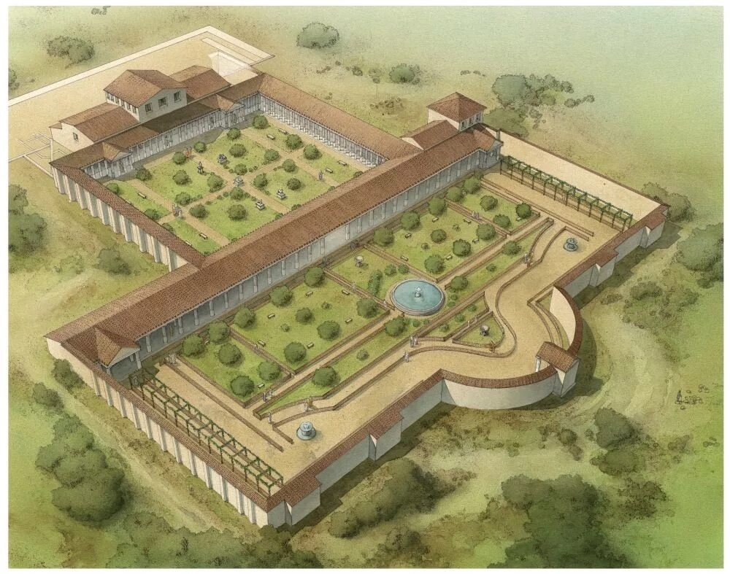
Римские виллы часто имели асимметричный план и строились с использованием сложных террас на склонах холмов; они имели длинные колоннады, башни, прекрасные водные сады с зеркальными бассейнами и фонтанами, а также обширные резервуары для хранения воды

Slide 12
Латифундии
Что представляли собой латифундии в римском обществе?
латифундия, любое крупное древнеримское сельскохозяйственное поместье, использовавшее большое количество крестьян или рабов . Древнеримские латифундии возникли в результате распределения земель, конфискованных Римом у некоторых завоеванных общин, начиная с начала II в. до н. э.

Slide 13
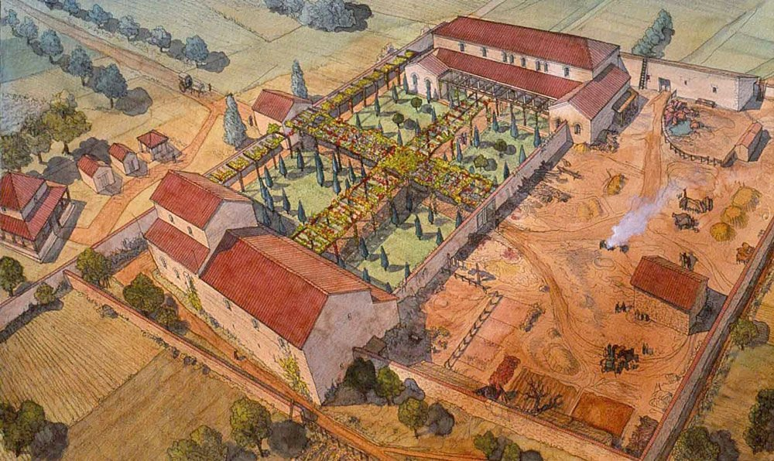
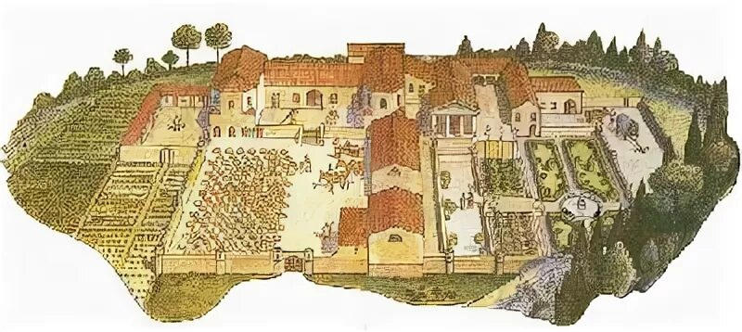
Латифундия

Slide 14
Где применялся труд рабов в поместье в выходные и праздничные дни?
Марк Порций Катон (234 – 149 гг. до н.э.) – видный государственный деятель, оратор и историк. В трактате «Земледелие» он дал описание поместья, типичного для центральной Италии.
Если стояла дождливая погода, то вот работы, которые можно делать и в ливень: мыть доли (сосуды для вина) и осмаливать их, прибирать усадьбу, переносить хлеб, выносить навоз наружу, устраивать навозную кучу, очищать зерно, починять веревки, плести новые; рабам надлежало в это же время заняться починкой своих одеял и плащей. По праздникам можно было чистить старые канавы, прокладывать общественную дорогу, вырезать колючие кусты, вскапывать огород, обкашивать луга, резать веники, вырывать колючую траву, наводить чистоту…

Slide 15
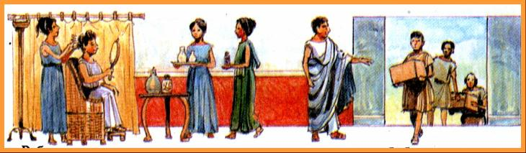
Не иметь ни одного раба считалось признаком крайней нищеты.
В домах богатых людей рабов было очень много.
Подумайте чем могли заниматься рабы в доме?
Убирали помещение
Готовили пищу
Прислуживали за столом
Пели, танцевали, развлекали
Раб-врач
Раб-библиотекарь
Раб-секретарь

Slide 16
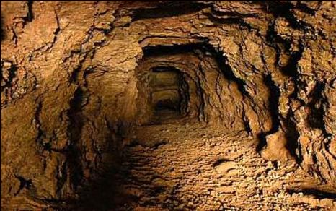
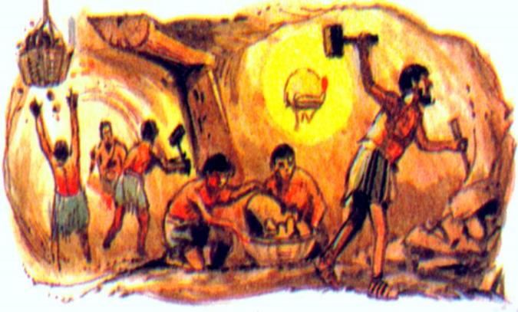
Принудить рабов к тяжелому труду можно было лишь с помощью наказаний.
За малейшую провинность надсмотрщики применяли телесные наказания-рабов били и пороли.
Наиболее непокорных заковывали в кандалы.
Самых непослушных отправляли в каменоломни и на рудники.

Slide 17
Труд рабов в рудниках
При свете факелов стены галереи казались изъеденными жуком – точильщиком. В каждом углублении копошились обтянутые кожей скелеты: один, лежа на спине, бил над собой скалу; другой, занося молоток вбок, откалывал куски породы; женщины, стоя на коленях, долбили стену острыми молотками. Движения их были монотонны. Они казались призраками, обреченными на веки веков производить один и тот же взмах.
Ни на ком – ни клочка одежды. Только цепи на ногах, звеневшие, когда работник менял положение. Все выглядели одинаково старыми, даже заморыши – дети, сновавшие туда и сюда, подбирая отколотую породу и складывая её в ручные тележки.
- И это живые люди!
Остроменская Н. Ф.
Ветеран Цезаря. М.,1969, с. 79- 80
Докажите, что труд рабов на рудниках был тяжелым.
С кем и с чем автор сравнивает рабов?

Slide 18
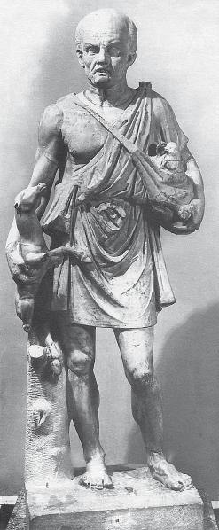
Положение рабов
Содержание рабов обходилось очень дёшево:
- раз в год рабам выдавали рубаху
- раз в два года плащ и деревянные сандалии.
Безнадёжно больных рабов отвозили на остров на реке Тибр, оставляя их там умирать.

Slide 19
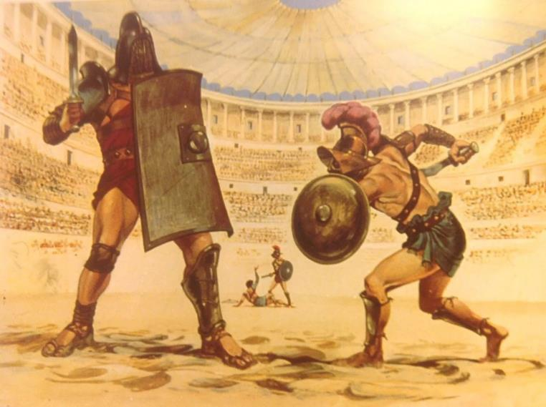
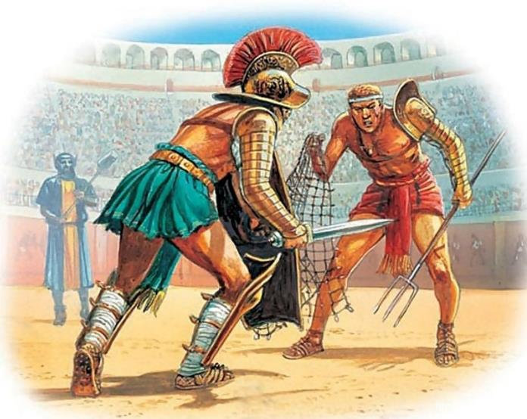
БОИ ГЛАДИАТОРОВ -
— бойцов в Древнем Риме, которые сражались между собой или с животными на забаву публике на специальных аренах. В Древнем Риме - военнопленные, осужденные преступники и рабы, специально обученные для вооруженной борьбы между собой на аренах амфитеатров. Гладиаторы Древнего Рима обычно сражались на публике до смерти. Бои гладиаторов практически всегда проходили под музыку.

Slide 20
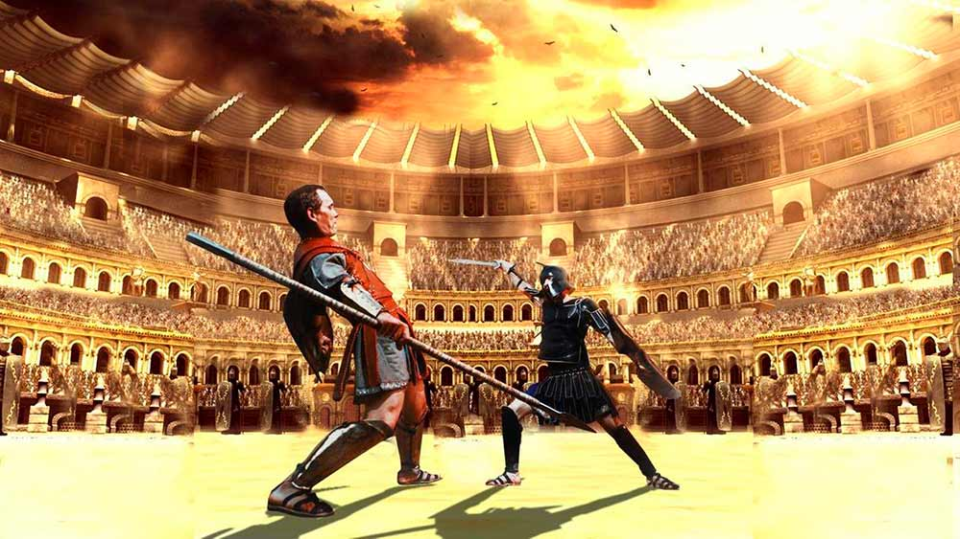
Амфитеатр
- специальное сооружение для зрелищ, гладиаторских игр, в котором места располагались вокруг арены

Slide 21
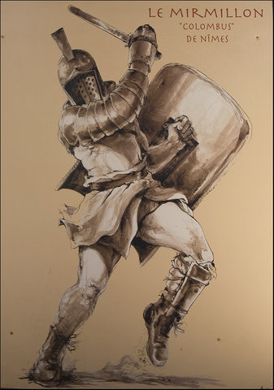
Название «гладиаторы» произошло от слова «gladius» (меч) или тот, кто используют мечи, меч.
Мирмиллион (мирмиллион - обладатель большого щита. Что означает его название - точно не известно. Помимо щита он носил шлем с полями и забралом и своеобразным петушиным гребнем, короткий защитный наголенник поверх толстой прокладки на левой ноге и короткий меч с прямым лезвием.

Slide 22
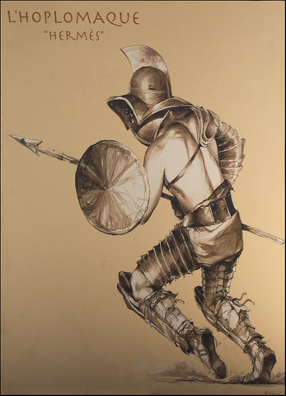
РАЗНОВИДНОСТИ ГЛАДИАТОРОВ
Гопломах. Щит был не квадратным а круглым и выпуклым, и в качестве оружия использовал копье и прямой меч.

Slide 23
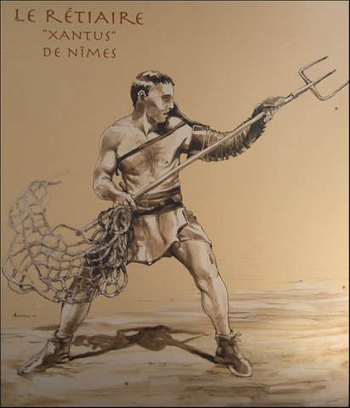
РАЗНОВИДНОСТИ ГЛАДИАТОРОВ
Ретиарий - самый легковооруженный боец. Кроме бинтовой повязки на левой руке и металлической пластины на левом плече у него было никакого защитного снаряжения. Для нападения он использовал сеть, трезубец и кинжал. Трезубец держался двумя руками и был на самом деле ужасным орудием, из всех видов оружия он обладал наибольшей силой удара.

Slide 24
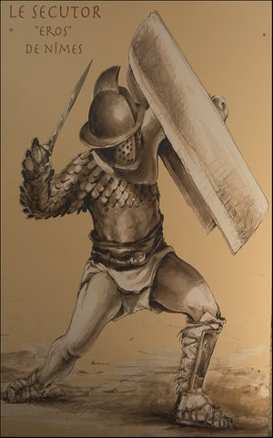
РАЗНОВИДНОСТИ ГЛАДИАТОРОВ
Секутор. Вооружение Секутора сходно во многом с вооружением Мирмиллиона. за исключением шлема. Он был закрытый яйцевидной формы, с маленькими отверстиями для зрения и закругленным гребнем. панциря.

Slide 25
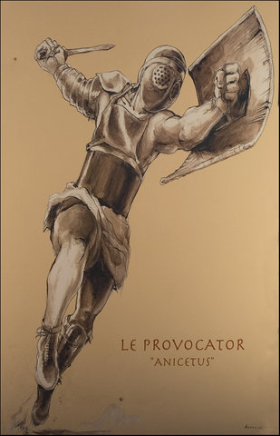
РАЗНОВИДНОСТИ ГЛАДИАТОРОВ
Провокаторы. Носили шлем с забралом без полей, металлический нагрудник, средний прямоугольный щит и наголенник на левой ноге и меч, разумеется.

Slide 26
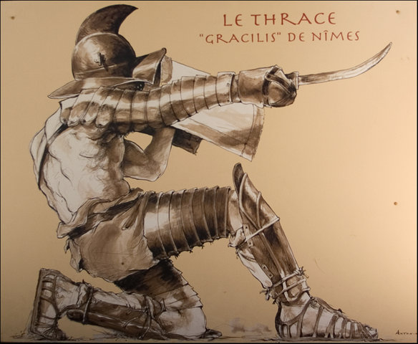
РАЗНОВИДНОСТИ ГЛАДИАТОРОВ
Трэкс носил шлем с полями и забралом и загнутым гребнем в виде грифона, малый выгнутый квадратный щит, трико из толстых бинтов, и два высоких наголенника. В начале он сражался с круглым кривым мечом, а с I в н. э. лезвия изогнулось под углом.

Slide 27
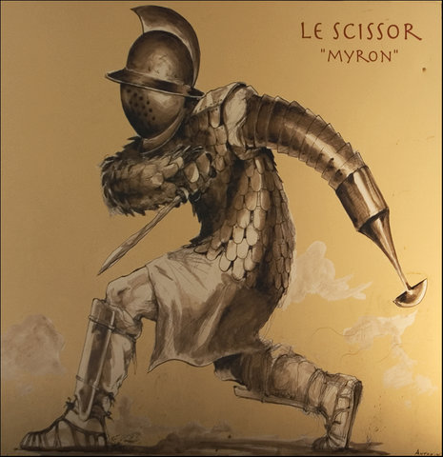
РАЗНОВИДНОСТИ ГЛАДИАТОРОВ
Сциссор. Он носил панцирь, два коротких наголенника, и вместо щита у него был металлическая манжета с серповидным лезвием.

Slide 28
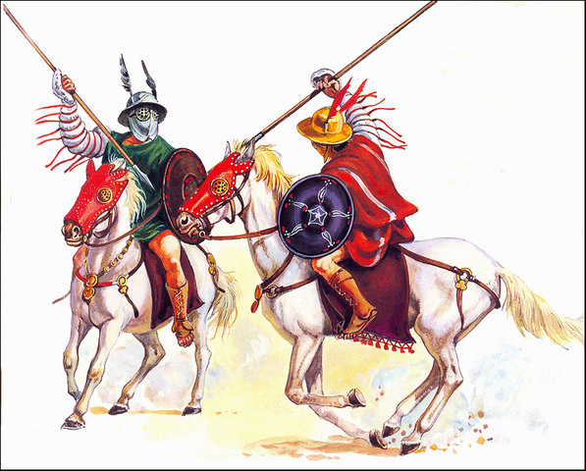
РАЗНОВИДНОСТИ ГЛАДИАТОРОВ
экиты
( наездники)

Slide 29
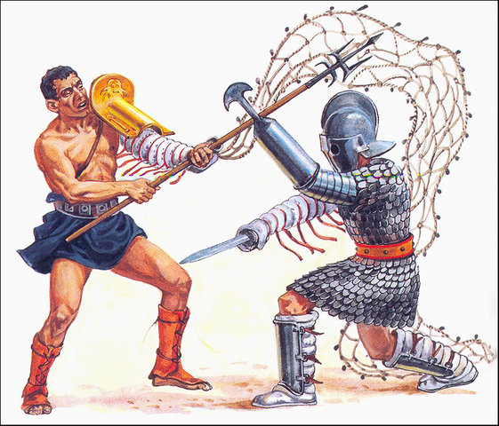
РАЗНОВИДНОСТИ ГЛАДИАТОРОВ
ретиарий - сциссор

Slide 30
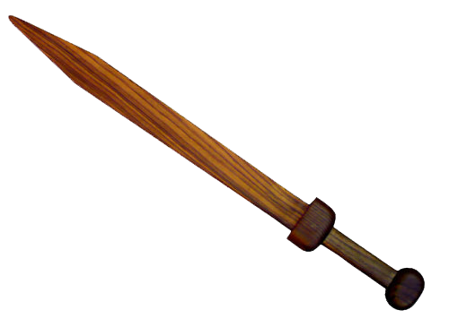
РУДИС
Рудис-деревянный меч, служивший символом освобождения и, вместе с тем, подтверждения высокого гладиаторского мастерства.

Slide 31
ПУТИ ПОЛУЧЕНИЯ СВОБОДЫ
Свободу давали за послушание, покорность, хорошую работу
За огромную сумму денег рабовладелец мог отпустить раба на волю
Бегство от своего хозяина
Восстания рабов
Докажите, что между римским гражданином и вольноотпущенником существовало различие.

Slide 32
Ребята, так как же мы ответим на вопросы
Что собой представляло рабство в Древнем Риме?
Можно ли было вернуть себе свободу будучи рабом?

Slide 33
РЕФЛЕКСИЯ
1. Имение – это:
а) земельное владение богатого человека
б) земельный участок
в) территории присоединенные в результате военного похода
2. Как назывались завоеванные Римом области?
а) «наше море» б) провинции в) царство варваров
3. Что такое «триумф»?
а) строительство триумфальной арки
б) торжественный въезд в Рим полководца-победителя
в) торжественное богослужение в Риме
4. Как назывался самый большой амфитеатр в Древнем Риме?
5. Главный источник рабства в Риме:
а) завоевания б) торговля в) долговая кабала.
6. В Римской империи свободных было больше, чем рабов:
а) да б) нет

Slide 34
1. Имение – это:
а) земельное владение богатого человека
б) земельный участок
в) территории присоединенные в результате военного похода
2. Как назывались завоеванные Римом области?
а) «наше море» б) провинции в) царство варваров
3. Что такое «триумф»?
а) строительство триумфальной арки
б) торжественный въезд в Рим полководца-победителя
в) торжественное богослужение в Риме
4. Как назывался самый большой амфитеатр в Древнем Риме? Колизей
5. Главный источник рабства в Риме:
а) завоевания б) торговля в) долговая кабала.
6. В Римской империи свободных было больше, чем рабов:
а) да б) нет

Slide 35
Оцени результат товарища:
0 – 1 ошибка – «5»
2 ошибки – «4»
3 ошибки – «3»

